Slide 1
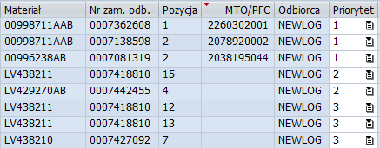
Priorytetyzacja zleceń
Nadawanie priorytetów dla zleceń jest wynikiem nagłego , zwiększonego zapotrzebowania klienta na dany produkt .
Zasady stosowane przy ustaleniu kolejności zleceń
Kod 1 : Zlecenia na specjalne zamówienie klienta (MTO, PFC)
Kod 2 : opóźnienia tzw.” shortage” - realnie niedostępne dla Klienta w DC
Kod 3 : zlecenia tzw. „preshortage” - będą niedostępne następnego dnia w DC
Kod 4 : zlecenia na odbudowę zapasu
5. Zlecenia wg daty zaproponowanej przez SAP
Autor: Liliana Grzanka Symbol zmiany……B……….
Data przygotowanie 24.11.2014 Nr dokumentu …P007……..

Slide 2
Priorytetyzacja zleceń
Lista osób uczestniczących w szkoleniu
Data
Prowadzący
Czas trwania szkolenia
Wypełnia organizator |  | Wypełnia uczestnik szkolenia
l.p. | Imię i nazwisko | Podpis | Uwagi
1
2
3
4
5
6
7
8
9
10
11
12
13
14
15
16
17
18
19
20
21
22
23
24
25

